Slide 1

PixoraMed
Apoio à análise de imagens médicas com IA
João Pedro Gonçalves Ferreira · Samuel Rosa Costa
Ramon Camilo Figueiredo · Henrique Pereira da Silva
Professor: André Maurício dos Santos
Projeto Integrador de IA Aplicada · Bootcamp TCS / SENAI Londrina · 19/11/2026
Notes:
Henrique (00:00). Boa tarde. Somos João, Samuel, Ramon e Henrique, e vamos apresentar o PixoraMed: um protótipo que usa IA para apoiar a análise de imagens médicas. Ele não faz diagnóstico: o foco é apoiar o médico. Divisão sugerida: Henrique abre e encerra, Ramon apresenta BPMN, arquitetura e governança, João faz a demonstração e Samuel explica a parte técnica.

Slide 2



A dor: priorizar exames exige tempo de especialista
Fila de exames
Proposta de valor
Cada imagem espera a análise de um especialista, mesmo quando o caso é prioritário.
Uma resposta rápida que ajuda a priorizar, e a decisão continua com o médico
Exames muito diferentes
Dermatoscopia, histopatologia e ressonância pedem um modelo próprio para cada tipo.
Falta de confiança
Premissa do grupo: não medimos a fila de um serviço real.
Um número isolado não ajuda: o médico precisa ver a incerteza e os limites do modelo.
Notes:
Henrique. A dor que escolhemos é priorizar exames de imagem, porque a análise depende de especialistas. Deixamos claro que essa é uma premissa: não medimos a fila de um hospital. Nossa proposta não é substituir o médico: é entregar uma segunda leitura rápida, mostrando também quando o modelo está inseguro. Tempo deste slide: cerca de 1 minuto.

Slide 3



Três módulos em uma interface, com ganho a validar
Pele Dermatoscopia
CENÁRIO HIPOTÉTICO
Benigno ou maligno
5 → 3 min
por exame, na triagem inicial
Oral Histopatologia
3h20 por dia em 100 exames
Normal ou carcinoma
Valores ilustrativos, não medidos. Comprovar exige um estudo em serviço real. A licença dos dados não permite uso comercial: um produto exigiria outros dados.
Cérebro Ressonância
Glioma, meningioma ou hipofisário
Notes:
Henrique. O sistema tem três módulos, cada um com seu modelo. Para a TCS, o valor de negócio seria reduzir tempo. Os números na tela são um cenário hipotético, para mostrar a lógica da conta: 2 minutos a menos em 100 exames dá 3 horas e 20 minutos por dia. Eles não foram medidos: diga isso em voz alta. Também não temos ROI em reais, porque a licença CC BY-NC-SA dos datasets proíbe uso comercial. Se a banca perguntar como comprovar: comparar o tempo com e sem a ferramenta, em um serviço real.

Slide 4
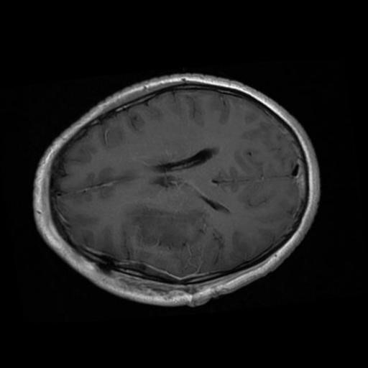
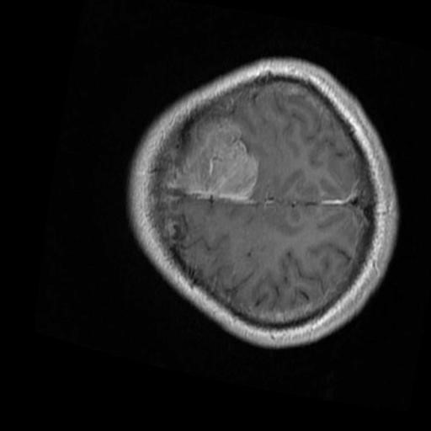
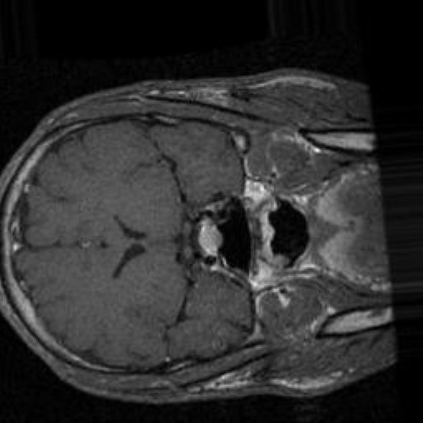
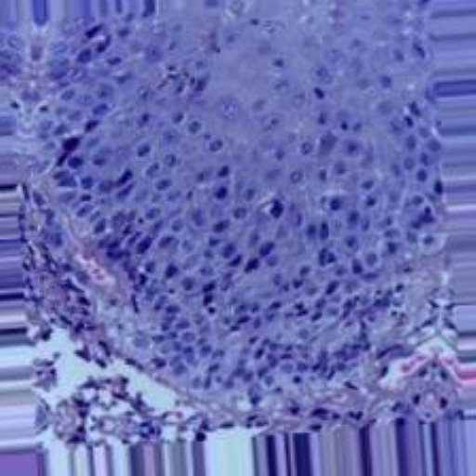
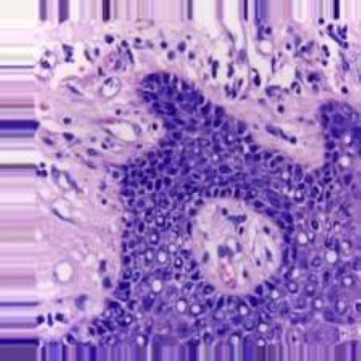
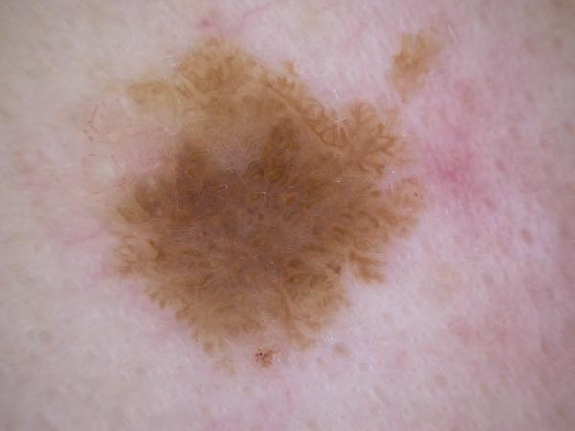
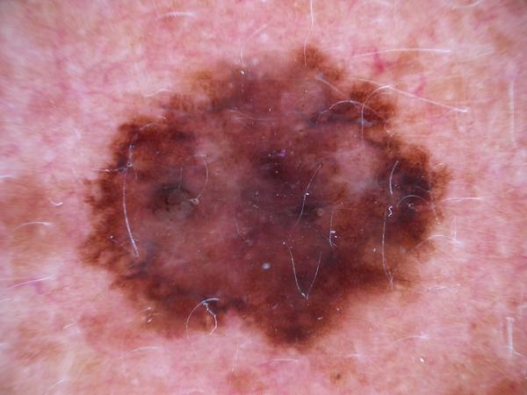
Origem das bases: as imagens usadas no treino
Kaggle
Multi Cancer
HAM10000
Imagens de tumores em vários órgãos; usamos Cérebro e Oral
Lesões de pele dermatoscópicas
Cérebro · ressonância
Oral · histopatologia
Pele · dermatoscopia
Glioma
Meningioma
Hipofisário
Normal
Carcinoma espinocelular
Benigno
Maligno
Cérebro: 3 classes · Oral: 2 classes · imagens já aumentadas (rotação, zoom, espelhamento)
7 diagnósticos agrupados em benigno e maligno · queratose actínica fora do treino
Notes:
Henrique. As duas bases são públicas e foram baixadas do Kaggle. O Multi Cancer tem imagens de vários órgãos; usamos a ressonância do cérebro (glioma, meningioma e hipofisário) e a histopatologia oral (normal ou carcinoma espinocelular). Ele já vem aumentado, com rotações e zooms da mesma imagem, e isso volta na parte de limitações. O HAM10000 tem imagens dermatoscópicas de lesões de pele, em 7 diagnósticos que agrupamos em benigno e maligno. As imagens do slide são exemplos reais das bases, da pasta de teste do grupo. As duas licenças são CC BY-NC-SA 4.0: crédito obrigatório e sem uso comercial (créditos completos no último slide). Tempo deste slide: cerca de 40 segundos.

Slide 5
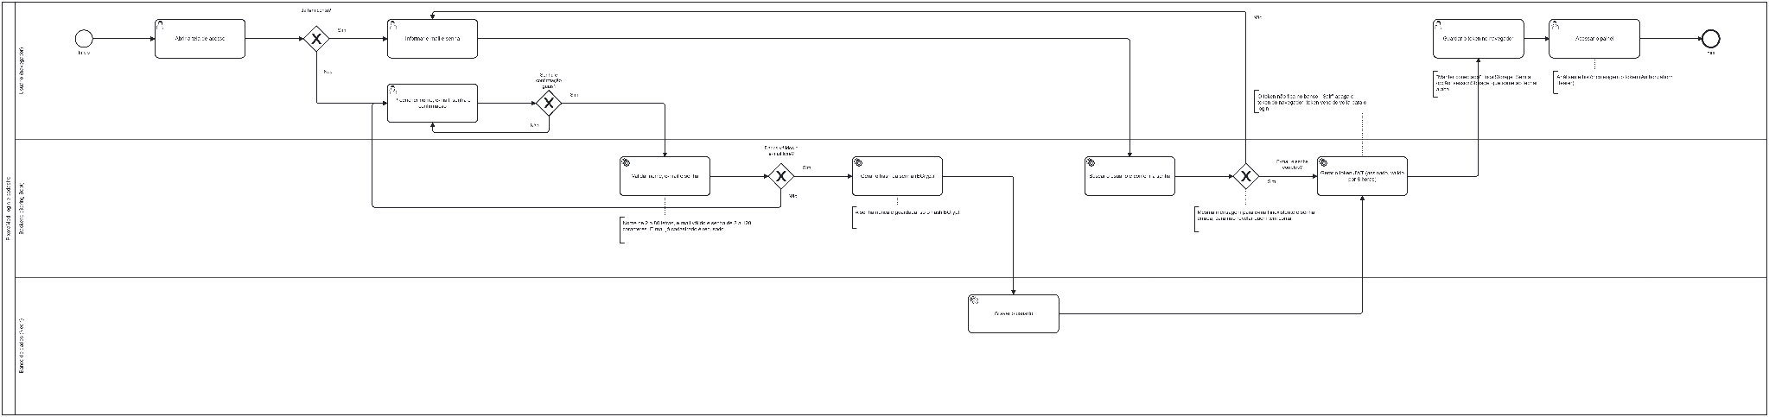
Workflow 1: cadastro e login com senha protegida
Cadastro e entrada com e-mail e senha. A senha fica só como hash BCrypt, e o login gera um token JWT válido por 8 horas, guardado só no navegador.
Notes:
Ramon (03:00). Temos três workflows em BPMN 2.0. O primeiro é o login, com três raias: usuário, backend e banco. Quem não tem conta se cadastra: o backend valida os dados, recusa e-mail repetido e guarda só o hash da senha. No login, e-mail inexistente e senha errada recebem a mesma mensagem, para não revelar quem tem conta. O login gera um token JWT assinado, válido por 8 horas, que fica só no navegador: o banco não guarda sessão nem token. Os diagramas em alta resolução e os arquivos .bpmn estão em docs/bpmn, se a banca quiser ver de perto. Tempo: cerca de 40 segundos.

Slide 6
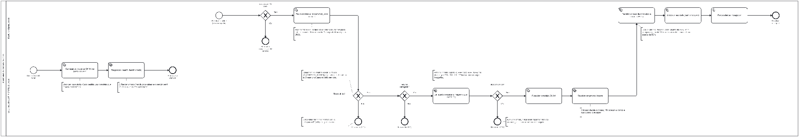
Workflow 2: a IA roda em um microsserviço separado
A IA confere o token, o modelo e a imagem, roda o modelo e devolve só as probabilidades. Ela não acessa o banco nem guarda a imagem.
Notes:
Ramon. O segundo workflow é o microsserviço de IA, que roda em um container Docker separado do backend. Quando sobe, ele carrega os modelos uma vez. A cada análise, o backend envia a imagem com um token interno (cabeçalho X-Internal-Token); a IA confere o token, o modelo e a imagem, pré-processa como no treino, roda o modelo e devolve só as probabilidades. A IA não acessa o banco e não guarda a imagem. Se ela estiver fora do ar, o backend responde 'serviço de IA indisponível'. Tempo: cerca de 40 segundos.

Slide 7
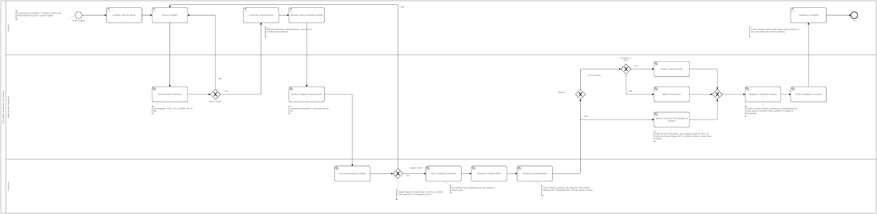
Workflow 3: a IA devolve probabilidades e o sistema decide
Oral e Cérebro: “inconclusivo” abaixo de 80%. Pele: maligno a partir de 18%, com aviso de baixa certeza abaixo de 80%.
Notes:
Ramon. O terceiro é o uso do sistema, com as raias usuário, sistema e IA. Ele começa com o usuário já logado: o login é o workflow 1. Destaque três pontos: o usuário confirma o consentimento antes da análise; a decisão é do sistema, não da IA: em Oral e Cérebro, abaixo de 80% o resultado é 'inconclusivo', e na Pele o limiar é de 18%, com aviso de baixa certeza; e o banco guarda só o resultado e as probabilidades, nunca a imagem. Tempo: cerca de 40 segundos.

Slide 8





A arquitetura leva o modelo do notebook até a tela
Treino
Exportação
Microsserviço de IA
Backend e interface
PyTorch em notebooks, com GPU
Modelos em ONNX + metadados
ONNX Runtime na CPU, em container próprio
Spring Boot com login JWT e histórico; React e Vite
Dados e infraestrutura
Tempo por previsão na IA, com 512 MB e 0,1 de CPU
O backend importa os treinos do CSV
PostgreSQL guarda treinos e previsões, sem imagens
Docker Compose sobe site, API, IA e banco
Terraform: site na Vercel, API e IA no Render e banco no Neon
0,1 s
0,2 s
1,7 s
Cérebro
Oral
Pele
Medido em Docker com os limites do plano gratuito. Limitar a 1 thread fez a Pele cair de ~20 s para 1,7 s.
Notes:
Ramon. O treino acontece em notebooks com GPU. Os modelos são exportados para ONNX e rodam na CPU, em um microsserviço de IA com container próprio, separado do backend; nenhum dos dois precisa do PyTorch em produção. O backend, em Java com Spring Boot, cuida do login com JWT, do histórico e da decisão da classe, e importa os resultados dos treinos do CSV para o SQL. O banco guarda só os resultados, nunca a imagem. O Docker Compose sobe site, API, IA e banco juntos; na nuvem, o Terraform cria o site na Vercel e o backend e a IA no Render, usando o banco do Neon, e o app está no ar em pixoramed.vercel.app. Testamos em Docker com os limites do plano gratuito, 512 MB e 0,1 de CPU: a IA ficou em cerca de 250 MB. Uma descoberta boa: o ONNX criava uma thread por CPU visível, e limitar a 1 thread reduziu a Pele de cerca de 20 para 1,7 segundo. Termine em 06:00.

Slide 9


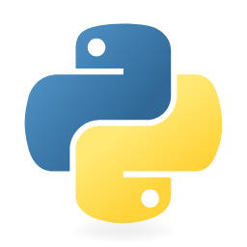

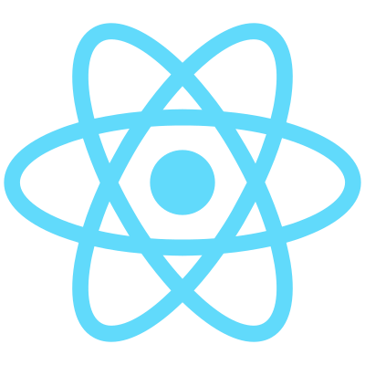


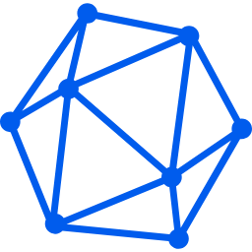

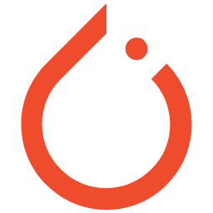





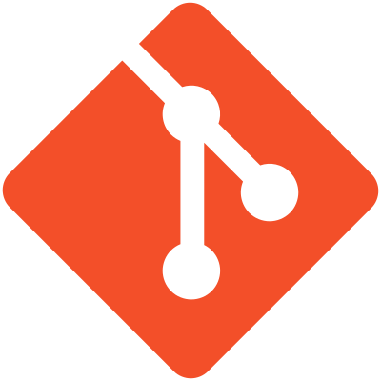


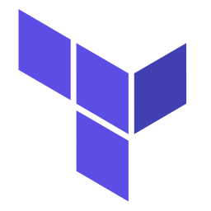
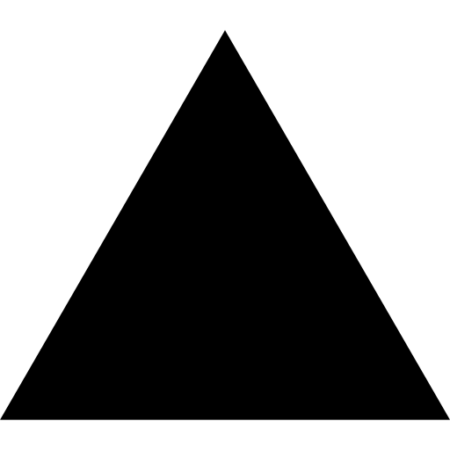


Tecnologias usadas
Desenvolvimento do sistema
Java
Spring Boot
Python
FastAPI
React
Vite
PostgreSQL
ONNX Runtime
OpenCV
21 LTS
4.1.2
3.12
0.162.2
19.3.1
6.4.5
17
1.31.1
5.0
Treino dos modelos
PyTorch
Pandas
NumPy
Jupyter
Google Colab
Kaggle
Redes neurais
CSV dos treinos
Matrizes
Notebooks
GPU Tesla T4
Datasets
Ferramentas e hospedagem
Git
GitHub
Docker
Terraform
Vercel
Render
Neon
2.55.0
Código
29.9.3
1.17.0
Site
API e IA
Banco de dados
Notes:
Samuel. As tecnologias em três grupos. No sistema: o backend é Java 21 com Spring Boot; o serviço de IA é Python com FastAPI, que roda os modelos no ONNX Runtime e prepara a imagem com o OpenCV; o site é React com Vite; e o banco é PostgreSQL. No treino dos modelos: PyTorch para as redes, Pandas e NumPy para os dados e o CSV dos treinos, notebooks Jupyter no Google Colab com GPU Tesla T4, e os datasets do Kaggle. Nas ferramentas: Git e GitHub para o código, Docker para rodar tudo localmente e Terraform para criar a hospedagem: o site na Vercel, a API e o serviço de IA no Render e o banco no Neon, todos no plano gratuito. Tempo deste slide: cerca de 30 segundos.

Slide 10
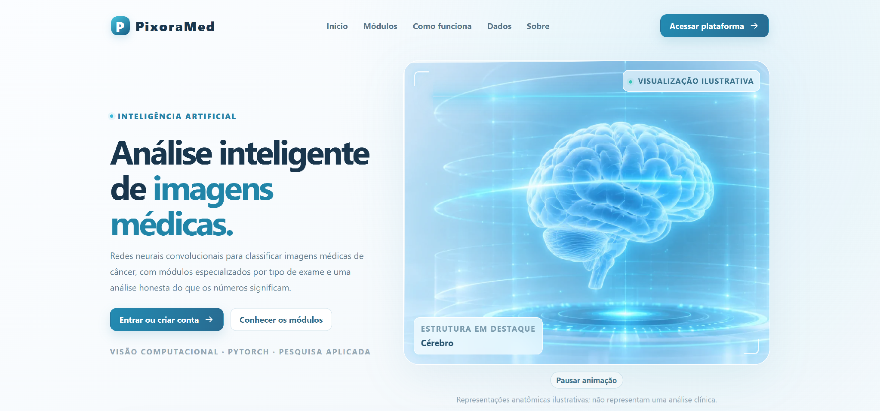
Apresentação do sistema
Notes:
João (06:00). Saia dos slides e abra o app. Roteiro de 6 minutos: 1) Entre com a conta do grupo, criada no site novo antes da banca, porque as contas antigas não valem mais (não use uma senha pessoal), e mostre o catálogo. 2) Escolha Pele, envie a imagem, marque o consentimento e execute. 3) isic_0034202: maligno com 85,08%, sem aviso. 4) isic_0034186: o app dá maligno com 34,64% e mostra o aviso de baixa certeza. Seja transparente: essa imagem está na pasta de benignos, então é um falso alarme, e é justamente para isso que serve o aviso. 5) Módulo Oral, oral_normal_4963: inconclusivo, com 57,89% de confiança. 6) Mostre o Histórico: os cards de resumo no topo, a tabela (só as análises desta conta) e um resultado antigo, que mostra o gráfico de novo. Termine na página de Limitações. As imagens estão em Desktop/teste_interno. Antes da banca: abra o site uns 5 minutos antes para acordar a API e o serviço de IA, faça uma previsão por módulo e deixe o vídeo de backup aberto. Se a nuvem falhar, rode docker compose up --build dentro da pasta infra.

Slide 11
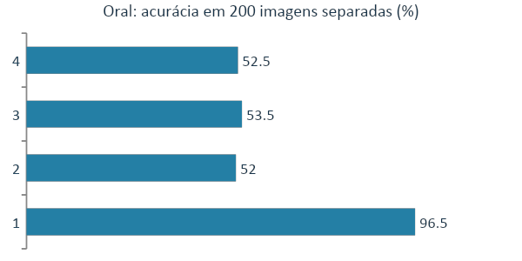
Cada modelo exige o pré-processamento do seu treino
Módulo | Dados de treino | Entrada | Escala
Pele | HAM10000: 7.751 de 9.688 imagens, sem akiec | RGB, 224×224 | /255 e ImageNet
Oral | Multi Cancer, 4.901 por classe | RGB, 128×128 | /255
Cérebro | Multi Cancer, 4.900 por classe | Cinza, 128×128 | Sem divisão
Pipeline de dados
Notebooks gravam cada treino em CSV com Pandas
O backend lê o CSV e separa câncer, modo e variante
Spring Data JPA grava em SQL, sem duplicar execuções
Recharts e Matplotlib geram os gráficos
Notes:
Samuel (12:00). Cada módulo repete exatamente o pré-processamento do treino: o sistema escolhe tamanho, cor e escala conforme o tipo de câncer selecionado. O OpenCV lê em BGR e converte para RGB. O gráfico mostra o motivo: testamos no Oral, nas 200 imagens separadas. Em BGR ou sem a divisão por 255, a acurácia cai de 96,5% para cerca de 52%, quase um chute. No pipeline de dados, os notebooks gravam os resultados em CSV com Pandas, e o backend em Java lê esse CSV e grava no banco com Spring Data JPA, sem duplicar execuções.

Slide 12
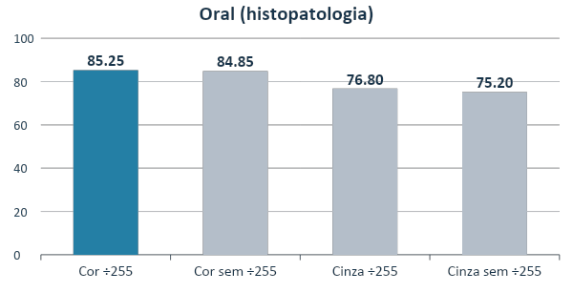
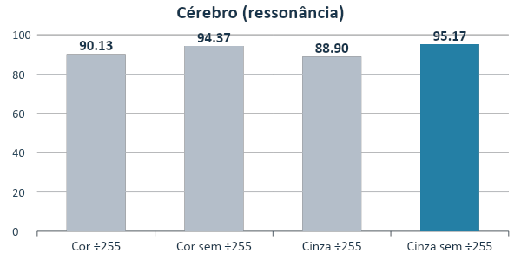
Cor e escala de cada módulo: escolhidas pelos treinos
Acurácia média (%) na validação cruzada: 5 folds, 1.000 imagens por classe, 450 épocas, mesma CNN. Em destaque, a configuração usada no app.
Escolha: cor, com ÷255
• A cor do tecido corado ajuda: cerca de 85% em cor contra 76% em cinza.
• Com ou sem ÷255 quase empata (85,25% × 84,85%, dentro do desvio de ±1,8): ficamos com ÷255.
Escolha: cinza, sem ÷255
• Com ÷255, a rede não convergiu em 450 épocas (88,90% e 90,13%).
• Sem ÷255, cinza (95,17% ± 0,55) e cor (94,37% ± 1,81) empatam; a ressonância já é cinza, então basta 1 canal.
Notes:
Samuel. Antes de escolher o modelo final, testamos a mesma CNN em quatro configurações por módulo: imagem em cor ou em cinza, e com ou sem a divisão dos pixels por 255 (no CSV dos treinos, 'normalizado' quer dizer essa divisão). Cada barra é a acurácia média de 5 folds, com 1.000 imagens por classe e 450 épocas. Oral: a cor faz diferença, cerca de 85% contra 76% em cinza, porque a coloração do tecido carrega informação; com ou sem a divisão por 255 quase empata, e usamos a divisão. Cérebro: com a divisão por 255, a rede não convergiu em 450 épocas e ficou perto de 89 a 90%; sem a divisão, chegou a 95%. Cor e cinza sem divisão ficaram empatados dentro do desvio, e como a ressonância já é em tons de cinza, ficamos com 1 canal. Se perguntarem: a configuração escolhida vai para o .json do modelo, no campo scale (255 na Oral, 1 no Cérebro), e o ai-service aplica a mesma conta em cada imagem. Quando a mesma configuração rodou duas vezes, vale a execução mais recente (Oral cinza com ÷255: 76,80%; a anterior deu 75,15%). Tempo deste slide: cerca de 40 segundos.

Slide 13
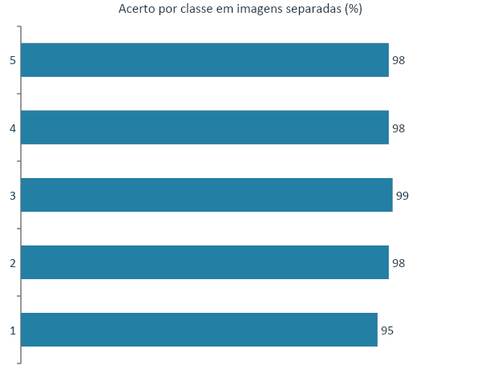
Oral e Cérebro: bom resultado na mesma fonte
Oral
Cérebro
96,5%
98,3%
193 de 200 imagens
295 de 300 imagens
Modelo
3 blocos convolucionais, cerca de 24 mil parâmetros e 450 épocas
Ressalva
Imagens da mesma fonte, em dataset aumentado e sem divisão por paciente. O número pode ser otimista e não indica desempenho em outra origem.
Notes:
Samuel. Oral e Cérebro usam a CNN pequena do projeto, treinada do zero. Nas imagens separadas, o Oral acertou 193 de 200 e o Cérebro 295 de 300. Com o limiar de 80%, 12 imagens do Oral e 3 do Cérebro ficam inconclusivas, e o acerto nas demais sobe para 98,4% e 99,0%. Diga a ressalva: 'O modelo teve esse resultado em imagens separadas da mesma fonte. Como o dataset foi aumentado e não dividimos por paciente, o número pode ser otimista.' Se perguntarem: nos 5 folds antigos, com 1.000 imagens por classe, o Oral teve 85,25% e o Cérebro em cinza 95,17%, mas foi outra configuração. Confirme com quem treinou que as imagens 4901 a 5000 ficaram fora do treino do Cérebro; isso ainda não foi conferido.

Slide 14
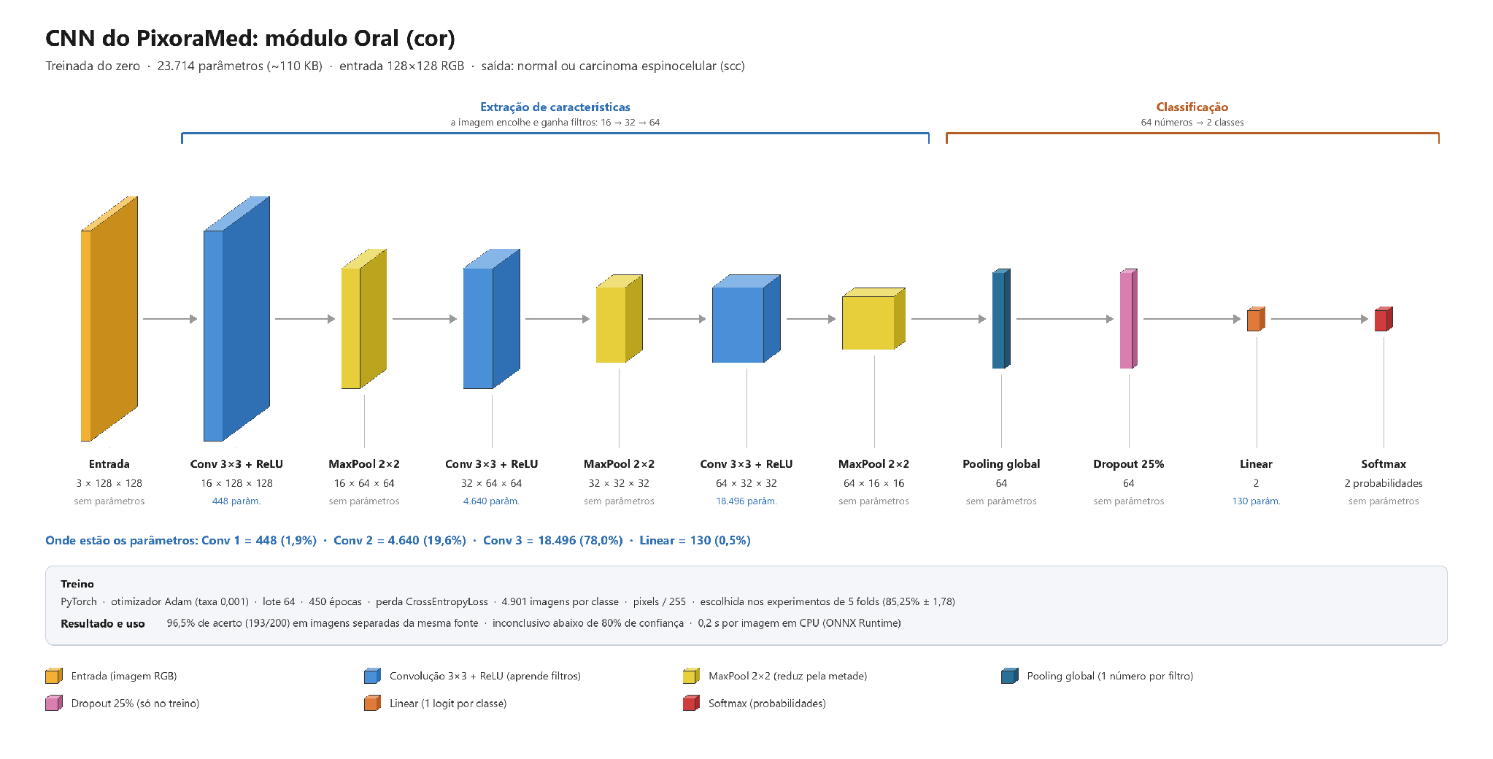
A CNN por dentro: formato e parâmetros de cada camada
Notes:
Samuel. Este é o desenho da CNN usada no Oral e no Cérebro, gerado com Python a pedido do professor (torchview e VisualTorch para os diagramas, e o Pillow para escrever os dados em cada camada; o script está em docs/model_diagrams). Leia da esquerda para a direita: a imagem de 128×128 encolhe pela metade a cada MaxPool e ganha filtros a cada convolução, 16, 32 e 64. O pooling global resume cada filtro em um número, e a camada linear transforma os 64 números nas 2 classes. São só 23.714 parâmetros, e 78% deles estão na última convolução. O Cérebro usa a mesma rede, com 1 canal (cinza), pixels de 0 a 255 e 3 saídas. Tempo deste slide: cerca de 40 segundos.

Slide 15
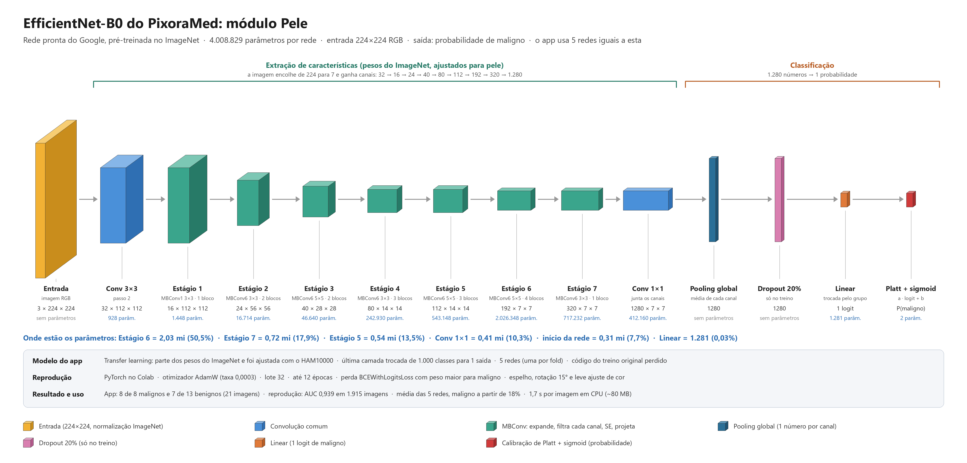
A EfficientNet-B0 por dentro: o modelo da Pele
Notes:
Samuel. Este é o mesmo tipo de desenho, agora para a Pele. Aqui não criamos a rede: usamos a EfficientNet-B0, uma CNN pronta do Google, já treinada no ImageNet, com 1,28 milhão de fotos. Leia da esquerda para a direita: a imagem entra com 224×224 e encolhe até 7×7, enquanto os canais crescem até 1.280. Cada estágio verde é uma pilha de blocos MBConv, que expandem os canais, passam um filtro em cada canal separado e depois juntam de novo, gastando poucos parâmetros. São 4 milhões de parâmetros por rede, e metade está no estágio 6. O que o grupo mudou foi o final: a camada de 1.000 classes do ImageNet virou uma saída só, a de maligno, que passa pela calibração de Platt. O app usa 5 redes iguais a esta e tira a média. O código do treino original foi perdido; a linha de reprodução mostra como refizemos o treino no Colab. Compare com o slide anterior: 24 mil parâmetros contra 4 milhões. Tempo deste slide: cerca de 40 segundos.

Slide 16
Pele: o modelo do app e a reprodução do treino
Modelo usado no app
Reprodução do treino
5 EfficientNet-B0 calibradas, com a média das probabilidades e limiar de 18%. Maligno: melanoma e carcinoma basocelular.
Mesma arquitetura e mesmo método, em treino novo. Não é o modelo do app. Teste com 1.915 imagens, separadas por lesão.
8 de 8
7 de 13
0,939
89,0%
malignos encontrados
benignos corretos
AUC-ROC
sensibilidade
Só 21 imagens separadas: é um indício, não uma métrica estável. Os 6 falsos alarmes receberam o aviso de baixa certeza.
83,7%
51,2%
especificidade
valor preditivo positivo
O código original não está disponível: o modelo foi medido apenas nessa amostra.
Acurácia de 84,5%, perto dos 83,9% de chutar sempre benigno.
Notes:
Samuel. A Pele tem outro modelo: 5 EfficientNet-B0, com calibração de Platt e limiar de 18%. Queratose actínica (akiec) ficou fora do treino. O código original não está disponível desde que o PC de um integrante desligou (ajuste esta fala se ele for recuperado). Por isso, fizemos duas coisas: 1) Medimos o modelo real em 21 imagens separadas: encontrou 8 de 8 malignos, mas alarmou 6 de 13 benignos. A amostra é pequena e os rótulos vieram da pasta organizada pelo grupo. 2) Reproduzimos o treino com o mesmo método: AUC de 0,939, sensibilidade de 89% e especificidade de 83,7% em 1.915 imagens. Frase-chave: 'Esse resultado ilustra o método; o modelo em uso no app só foi medido na amostra de 21 imagens.' O valor preditivo de 51,2% significa que cerca de metade dos alarmes é falsa, um custo aceito para perder menos casos. Não diga que o modelo do app tem 89% de sensibilidade.

Slide 17
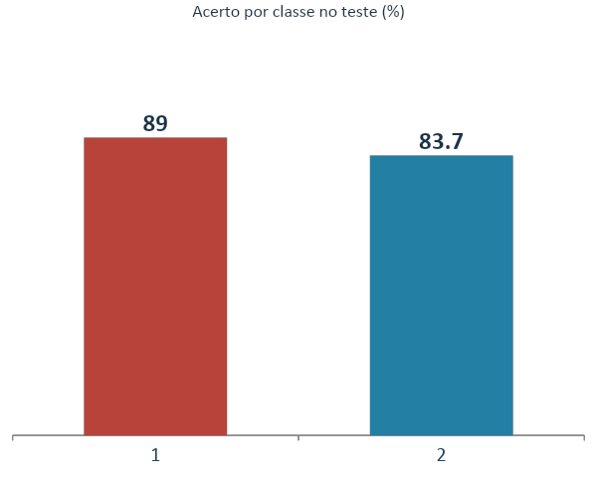
Reprodução da Pele: acerto em malignos e benignos
Malignos
275 de 309 encontrados
34 passaram como benignos
Benignos
1.344 de 1.606 corretos
262 viraram falso alarme
Reprodução do treino, não o modelo do app. 1.915 imagens de teste, da mesma fonte e separadas por lesão.
Notes:
Samuel. Este gráfico resume a reprodução do treino no conjunto de teste, separado por lesão. Entre os casos malignos, o modelo encontrou 89,0%, ou 275 de 309, e 34 passaram como benignos. Entre os benignos, acertou 83,7%, ou 1.344 de 1.606, e 262 viraram falso alarme. Como o limiar é baixo, o modelo prefere errar em alarme a deixar passar um caso maligno. Reforce: estes números são da reprodução, não do modelo usado no app. Se a banca pedir mais detalhes, as curvas de treino, a curva ROC e o acerto por diagnóstico estão nos notebooks do repositório Projeto-ML-Cancer. Termine em 16:00.

Slide 18


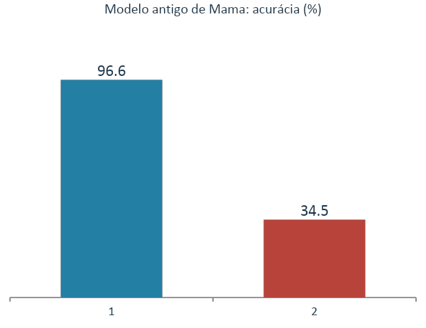
Maior limitação: só testamos com imagens da mesma fonte
Confiança alta não é certeza
Na Oral, 3 dos 7 erros tiveram confiança acima de 80%. Uma imagem sintética saiu como hipofisário com 99,99%.
O Cérebro assume que há tumor
Não detecta a ausência de tumor, não reconhece outros tipos e não indica benigno ou maligno.
Sem validação clínica
Nenhum modelo foi testado em serviço real nem em exames de outra origem nos três módulos.
Imagens separadas do mesmo dataset do treino, não de outro hospital. A Pele está no slide anterior (reprodução do treino).
Notes:
Ramon (16:00). A maior limitação é de onde vêm os testes. Na Oral, o modelo acertou 96,5% de 200 imagens separadas, e no Cérebro, 98,3% de 300. Mas essas imagens vêm do mesmo dataset do treino: medem se o modelo aprendeu aquele dataset, não se funciona com exames de outro hospital ou de outro aparelho. Nenhum dos três módulos foi testado com imagens de outra fonte; esse é o próximo passo. E o limiar de 80% não resolve tudo: na Oral, das 200 imagens separadas, 7 deram errado, e 3 desses erros vieram com confiança acima de 80%, então não ficaram inconclusivos. Uma imagem sintética quase preta recebeu a classe hipofisário com 99,99%. Por decisão do professor, o protótipo não tem filtro que recuse imagens sem relação, pois é pensado para médicos; fica como trabalho futuro. Evite dizer que o modelo 'acerta'; diga que acertou em imagens separadas da mesma fonte.

Slide 19




Uso responsável: apoio ao médico, sem guardar a imagem
Privacidade (LGPD)
Não é diagnóstico
A imagem é processada em memória e descartada. O banco guarda só o resultado e as probabilidades.
O app avisa em todo resultado, e a revisão profissional é obrigatória.
IA no desenvolvimento
Métricas de sucesso
Usamos assistentes de código, e resultados e decisões foram revisados pelo grupo.
Sensibilidade, valor preditivo e tempo por exame, em validação clínica com outros dados.
Notes:
Ramon. Uso responsável em quatro pontos. Privacidade: a imagem é processada em memória e descartada; o banco guarda só o resultado e as probabilidades de cada classe, ligados ao id do usuário. Não é diagnóstico: todo resultado traz o aviso, e a revisão profissional é obrigatória. IA no desenvolvimento: usamos assistentes de código, e os números e as decisões foram conferidos pelo grupo. Métricas de sucesso: hoje é um protótipo; para virar produto, mediríamos sensibilidade, valor preditivo e tempo por exame numa validação clínica, com outros dados. Termine em 18:00.

Slide 20



Um protótipo funcional, e clareza sobre o que falta provar
O que entregamos
O que aprendemos
Próximos passos
3 módulos, API e interface funcionando de ponta a ponta
Python, Java, Pandas, SQL e BPMN 2.0
Docker e Terraform
Avisos de incerteza e limitações na tela
Métrica alta na mesma fonte não basta
Pré-processamento errado derruba o modelo
Versionar código e fazer backup: um PC desligado nos deixou sem o treino
Dividir o trabalho e revisar uns aos outros
Testar em exames de outra origem
Medir o ganho de tempo em serviço real
Filtrar imagens fora do padrão
Buscar validação clínica e dados licenciados
Notes:
Henrique (18:00). Entregamos um protótipo que funciona de ponta a ponta e cumpre os requisitos do projeto. A principal lição técnica é que um número alto na mesma fonte não prova generalização. A lição de equipe veio de um imprevisto: ficamos sem o código do treino da Pele quando um PC desligou, e isso nos ensinou a versionar tudo e manter backups. Os próximos passos começam por testar em exames de outra origem. Fale também sobre como o grupo dividiu o trabalho, com exemplos reais.

Slide 21
Obrigado
Abrimos para as perguntas da banca
Créditos dos datasets
Obuli Sai Naren. (2022). Multi Cancer Dataset [Data set]. Kaggle. https://doi.org/10.34740/KAGGLE/DSV/3415848
Tschandl, P., Rosendahl, C. & Kittler, H. (2018). The HAM10000 dataset. Scientific Data, 5, 180161. https://doi.org/10.1038/sdata.2018.161
Ambos sob licença CC BY-NC-SA 4.0. Protótipo acadêmico: não é dispositivo médico e não faz diagnóstico.
Notes:
Henrique. Agradeça e abra para perguntas. Respostas prováveis: 1) 'O modelo do app tem 89% de sensibilidade?' Não: esse número é da reprodução. O modelo do app encontrou 8 de 8 malignos em 21 imagens. 2) 'Por que não usar só a acurácia na Pele?' Porque chutar sempre benigno daria cerca de 84%. 3) 'E uma imagem sem relação?' Ela recebe resultado; é uma limitação documentada, e o filtro fica como trabalho futuro. 4) 'Qual é o ROI?' Só temos um cenário hipotético, e a licença impede uso comercial. 5) 'Por que CNN e EfficientNet?' A CNN pequena atendeu Oral e Cérebro; na Pele, ela ficou com F1 perto de 50% em 7 classes, e o problema binário com EfficientNet teve desempenho melhor, embora as tarefas não sejam diretamente comparáveis.

